Slide 1
Sistemul de management al conferintei (SMC)

Slide 2
De ce?

Slide 3
O modalitate buna de centralizare a informatiilor
Modificari notificate rapid si usor
Vizualizarea mai usoara a domeniilor de interes

Slide 4
Prezentarea proiectului
Prezentarea echipei

Slide 5
1. Prezentarea proiectului

Slide 6
IDE
De ce Visual Studio?
Aplicatii usor de implementat pentru toate platformele
Accesibil
Folosit de toti membrii echipei

Slide 7
Limbajul de programare
.NET C#

Slide 8
.NET C# pentru ca:
Decizia unanima in cadrul echipei
Cel mai cunoscut limbaj intre noi
Documentatie larga si vasta
Front-end mai usor de structurat

Slide 9
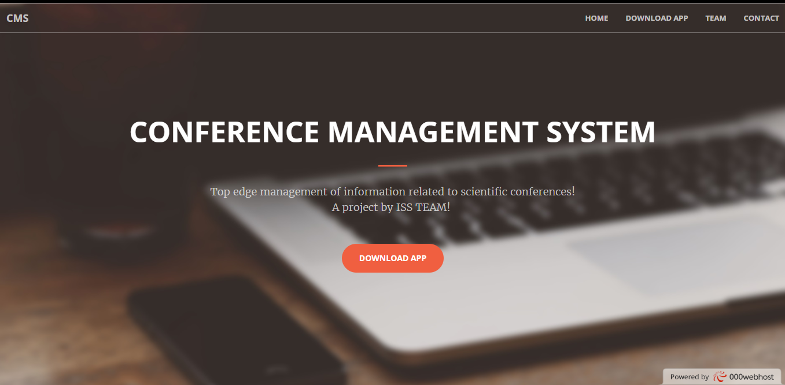
Aplicatia se poate downloada de pe site
https://iss-project.000webhostapp.com/index.html

Slide 10
Fazele aplicatiei
Faza preliminara de inregistrare si de login
Faza 1
Faza 2
Faza 3

Slide 11
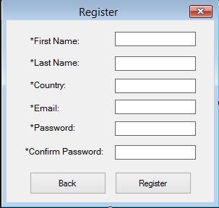
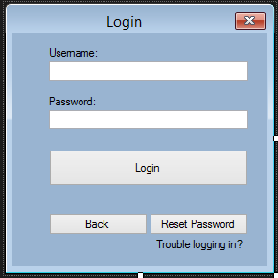
Faza preliminara
Un utilizator nou isi va creea cont si va primii
un E-Mail de confirmare
Dupa validarea contului, acesta
se va putea loga

Slide 12
Faza 1
Se permite adaugarea de lucrari
Acestea pot sa fie “schite” sau lucrari complete
Exista deadline pentru adaugarea de lucrari

Slide 13
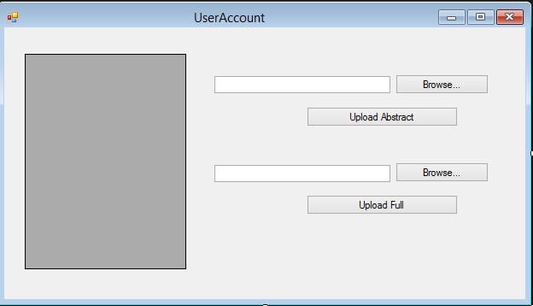
Faza 1

Slide 14
Faza 2
Se nominalizeaza persoane sa faca review
Se accepta/refuza lucrari
Autorii sunt “chemati” pentru a-si imbunatatii lucrarea

Slide 15
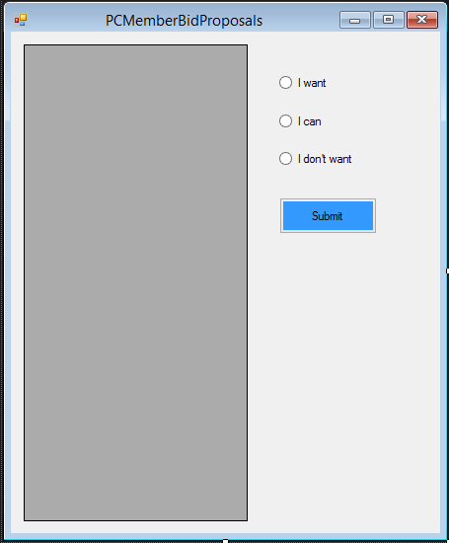
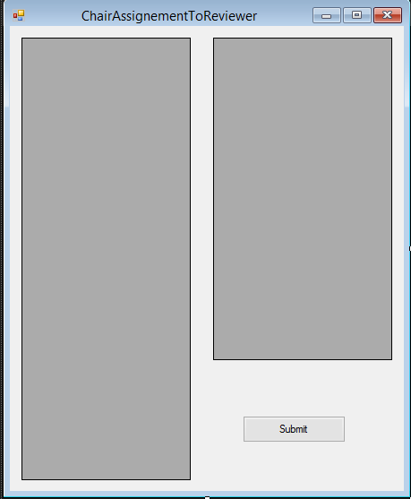
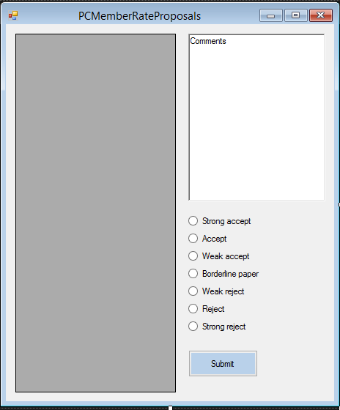

Slide 16
Faza 2
Feedback al echipei:
Cea mai complexa faza
Faza cu cea mai lunga perioada de implementare
Faza cu cea mai lunga perioada de review si testing
Cel mai reusit “teambuilding” dupa aceasta faza

Slide 17
Faza 3
Este faza in care aplicatia este folosita pentru inscrieri, informatii si intrebari in timpul conferintei
Se prezinta lucrarile
Conferinta se imparte pe sectiuni

Slide 18
2. Prezentarea echipei

Slide 19
Organizare
Trello
GIT

Slide 20
Trello?
Simplu
Exact
Interactiv
BIG UP!

Slide 21
GIT
Complex
Util
Indispensabil
Aproape BIG UP
Conflicte…..

Slide 22
Dezavantaje
Lipsa experientei de a lucra in echipa
Mobilizarea mai grea la inceput
Numar mare de oameni
Lipsa experientei de a lucra cu Github

Slide 23
Avantaje
Prietenia dintre noi ne-a ajutat sa rezolvam problemele foarte usor prin comunicare
A fost o experienta foarte placuta care ne-a ajutat sa scapam de sufocarea teoretica a facultatii
Implicarea constanta a fiecarui membru, in special a team leader – ului caruia ii suntem recunoscatori pentru profesionalismul de care a dat dovada

Slide 24
Ce ne-a placut?
Ne-am apropiat ca si oameni si echipa
Ne-am dezvoltat pe baza feedback – urilor
Ne-am sustinut intre noi
Ne-am rezolvat probleme prin discutii

Slide 25
Ce nu ne-a placut?
Metode multe de implementare a unei situatii
Impunerea unor cerinte fixe ( lipsa creativitatii )
Acomodarea cu Github - ul

Slide 26
Ce probleme am avut?
La inceput, depasirea deadline-urilor
Obisnuinta de a lucra singuri => teama de a nu influenta gresit pe celalalt
Lispa de comunicare, la inceput

Slide 27
Ce am imbunatatii?
O mobilizare din timp si nu una superficiala
Refacerea aplicatiei ca aplicatie web

Slide 28


Slide 29
Membrii echipajului
Enache Ioan Ovidiu ( Team Leader )
Dezsi Răzvan
Gociu Diana
Matea Andrei
Nicola Claudiu
Popa Alexandru
Radoiu Cătălin
Vinț Ramona
Vancea Vlăduț Cristian

Slide 30
Echipajul
Va multumeste

